Slide 1
ARK项目分享
PPT By @15PB第43期
王昊
2021-7-2

Slide 2

01 功能简介
ARK

Slide 3
功能介绍
基础功能
1.3环与0环通信
2.遍历驱动
驱动信息
隐藏驱动
3.进程，线程，模块
进程信息，隐藏进程，结束进程
线程信息
模块信息
4.遍历文件
遍历系统目录
删除文件
文件信息（创建日期。。。。）

Slide 4
功能介绍
基础功能
5.遍历注册表
遍历注册表
创建子项
删除子项
6.遍历IDT表
中断信息
中断类型
中断函数地址
7.遍历GDT表
段描述信息
段基址
段类型

Slide 5
功能介绍
基础功能
8.遍历SSDT
SSDT函数地址
9.Sysenter-Hook
hook SYSENTER 保护自身不被调试，结束
10.内核重载
内核重载
修复SSDT

Slide 6
功能介绍
附加功能
11.OBJECT-HOOK
进程对象hook，让指定进程无法创建
文件对象hook，让指定文件无法打开

Slide 7
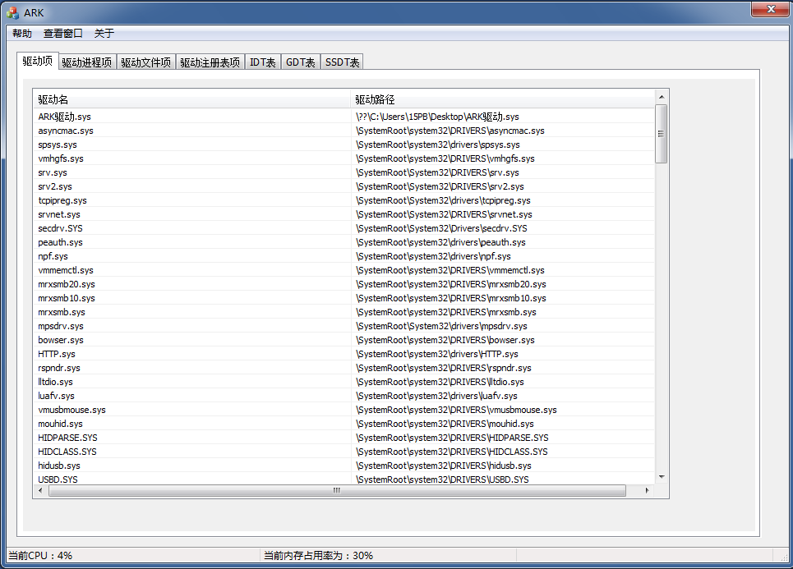
项目界面展示

Slide 8
功能介绍
遍历驱动，隐藏驱动
遍历驱动原理：
通过驱动对象中的DriverSection结构体中的双向链表InLoadOrderLinks进行遍历，
当遍历一圈后，即遍历结束。
并自己定义结构体接收遍历到的驱动信息。
隐藏驱动原理：
通过对存放驱动信息的双向链表进行摘链达到隐藏驱动的目的

Slide 9
功能介绍
进程，线程，模块
进程，线程，模块遍历原理：
遍历进程：通过获取当前进程的EPROCESS结构体进行进程信息获取，并对其偏移为0xb8的结构体成员（PLIST_ENTRY）双向链表进行遍历。
其中EPROCESS结构体中保存的关于进程信息的偏移有：
0x1ec:存放_SE_AUDIT_PROCESS_CREATION_INFO结构体，内部保存了进程的路径UNICODE_STRING
0xb4:存放进程ID
隐藏进程：通过对EPROCESS结构体中的ActiveProcessLinks进行摘链达到隐藏效果。
遍历线程：通过暴力枚举进行指定进程的线程id获取
遍历模块：通过对指定进程进行挂靠，并获取其PEB结构体信息，再获取其中的（偏移为0xc）_PEB_LDR_DATA结构体指针，最后通过这个结构体指针中偏移为0xc的结构体成员InLoadOrderModuleList，模块双向链表进行遍历.
其中PLDR_DATA_TABLE_ENTRY存放关于模块信息的偏移有：

Slide 10
功能介绍
进程，线程，模块
进程，线程，模块遍历原理：
遍历模块：通过对指定进程进行挂靠，并获取其PEB结构体信息，再获取其中的（偏移为0xc）_PEB_LDR_DATA结构体指针，最后通过这个结构体指针中偏移为0xc的结构体成员InLoadOrderModuleList，模块双向链表进行遍历.
其中PLDR_DATA_TABLE_ENTRY存放关于模块信息的偏移有：
0x24：FullDllName模块路径
0x20: SizeOfImage模块大小
0x18: DllBase模块基址

Slide 11
功能介绍
遍历文件，删除文件
文件遍历，删除原理：
文件遍历原理：
通过三环传入文件路径，再由零环进行接收，在结合自己构造的类似于三环的快照遍历函数进行文件遍历。
文件删除原理：
通过0环接收到的文件路径结合ZwDeleteFile进行删除。

Slide 12
功能介绍
遍历注册表，创建子项，删除子项
遍历注册表原理：
设置根目录为：\\Registry
利用树控件对注册表项进行遍历。
由3环传入的拼接好的注册表路径，并结合0环函数：
ZwOpenKey（打开注册表），ZwQueryKey（获取指定键的相关信息），ZwEnumerateKey（获取子项的信息并用于插入树控件作为子节点），ZwEnumerateValueKey（获取子项的值用于插入到值列表中）
创建子项：
利用三环接收到的要创建的子项的绝对路径结合ZwCreateKey进行创建。
删除子项：
利用三环接收到的要删除的子项的绝对路径结合ZwDeleteKey进行创建。

Slide 13
功能介绍
遍历IDT表
遍历IDT原理：
通过汇编指令__asm sidt sidtInfo获取IDTR寄存器的值，并结合自定义的MAKE_LONG函数对获取到的sidtInfo的高地址和低地址进行相应的运算得到PIDT_ENTRY结构体指针。
再利用PIDT_ENTRY结构体指针进行信息获取。
最后进行循环遍历。

Slide 14
功能介绍
遍历GDT表
遍历GDT原理：
通过汇编指令__asm sgdt sgdtInfo获取GDTR寄存器的值，并结合自定义的MAKE_LONG2函数对获取到的sgdtInfo的高地址和低地址进行相应的运算得到PGDT_ENTRY结构体指针。
再利用PGDT_ENTRY结构体指针进行信息获取。
最后进行循环遍历。

Slide 15
功能介绍
遍历SSDT表
遍历SSDT原理：
通过声明：
NTSYSAPI SERVICE_DESCRIPTOR_ENTRY KeServiceDescriptorTable;
获取SSDT表的信息进行循环遍历

Slide 16
功能介绍
Sysenter-Hook
Sysenter-Hook原理：
对KiFastCallEntry进行HOOK，对指定的调用索引号进行筛选，达到使程序不能结束的功能。
反调试：
通过更改EPROCESS中的Flags2中的ProtectedProcess达到反调试的目的。

Slide 17
功能介绍
内核重载
内核重载原理：
申请内存空间，加载内核文件到内存空间，再进行重定位修复和SSDT修复，并对其KiFastCallEntry进行inlineHOOK，并让让所有的SSDT中保存的函数地址，都指向新内核。达到内核重载的目的。

Slide 18
功能介绍
OBJECT-HOOK
OBJECT-HOOK原理：
获取指定对象句柄，并通过函数获取OBJECT_TYPE结构体，再通过hook，将结构体中的OpenProcedure替换成自己的函数地址，已达到对指定进程和文件操作的拦截。

Slide 19
02代码展示
ARK

Slide 20
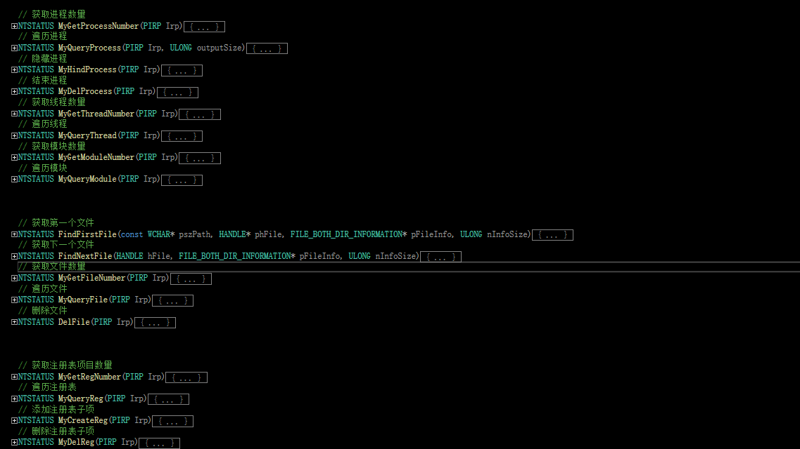
代码介绍

Slide 21
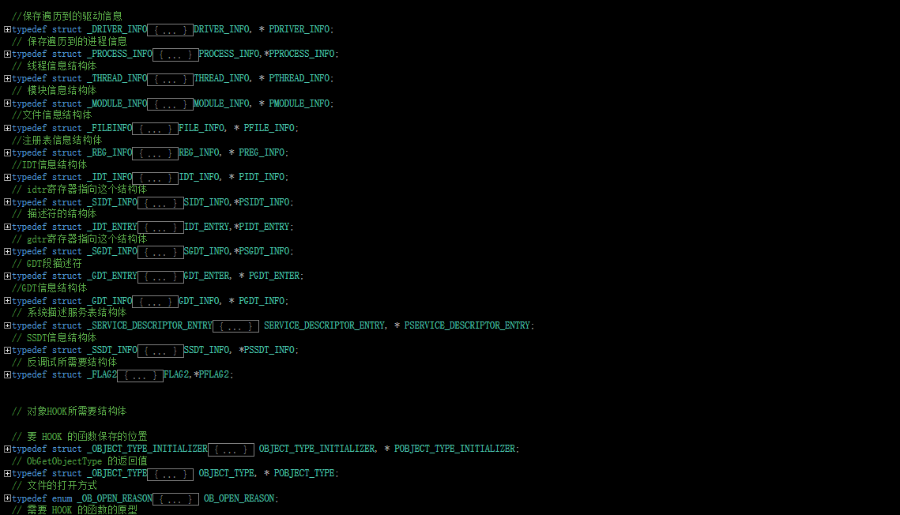
代码介绍

Slide 22
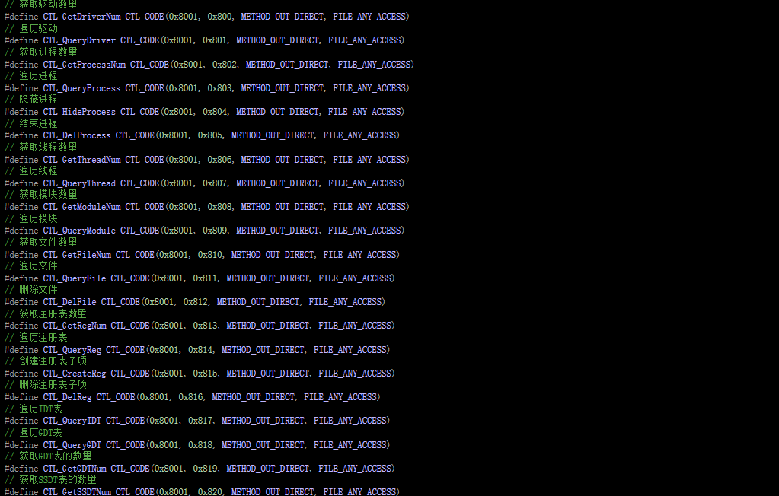
代码介绍

Slide 23
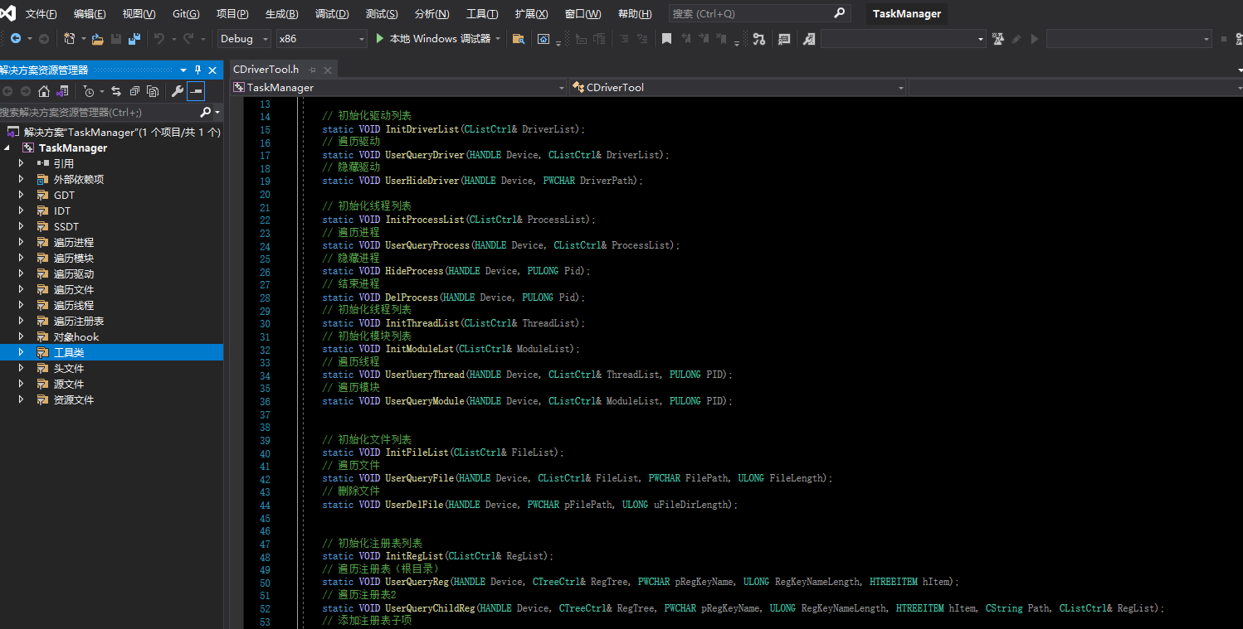
代码介绍

Slide 24
总结
解决的困难：
3环到0环的信息交互
对于MFC程序窗口间的参数传递
对于0环字符串的转换和比较
0环部分函数必须用裸函数的问题
Sysenter-Hook不用裸函数就蓝
遇到的未解决的困难：
sys释放资源后，无法自动加载驱动

Slide 25

谢谢观看！

